Slide 1
Štapovi velike zakrivljenosti

Slide 2
1.) Za prikazanu konstrukciju odrediti najveća naprezanja, ako je F=30 kN. Nacrtati dijagram naprezanja i usporediti izračunata naprezanja po teoriji štapova male zakrivljenosti.
Položaj težišta:

Slide 3
Radijus zakrivljenosti osi štapa:

Slide 4
r
r=37 cm
Radijus zakrivljenosti osi štapa:

Slide 5

os štapa
r
r=37 cm
Radijus zakrivljenosti osi štapa:
$$=2,31$$
Š.V.Z.

Slide 6





Unutarnje sile
u najviše napregnutom presjeku
r
$$T$$
$$T$$
$$N$$
$$M$$
$$M$$
N

Slide 7
Radijus zakrivljenosti neutralnog sloja:
1
2
3
4
r=37 cm
ρ=36,148 cm

Slide 8

Radijus zakrivljenosti neutralnog sloja:
n.o. (M)
n.o. (M)
Udaljenost neutralne osi od težišta
presjeka:
1
2
3
4
Statički moment površine poprečnog
presjeka s obzirom na neutralnu os:
r=37 cm
$$γ$$
ρ=36,148 cm

Slide 9




Naprezanja:
n.o. (M)
z – udaljenost pojedinog vlakna
od neutralne osi y,
$$z_{1}$$
$$z_{3}$$
$$z_{2}$$
$$z_{4}$$
1
2
3
4
r=37 cm
$$γ$$
ρ=36,148 cm

Slide 10








$$\left[N\right]$$
$$\left[Nmm\right]$$
$$\left[mm\right]$$
$$\left[N{/mm}^{2}\right]$$
$$u_{1}$$
$$\left[{mm}^{2}\right]$$
$$\left[{mm}^{3}\right]$$
$$\left[mm\right]$$

Slide 11


Položaj neutralne osi za zajedničko djelovanje
uzdužne sile N i momenta savijanja M u presjeku A - B:
$$A∙γ$$
$$\left[cm\right]$$
n.o. (M+N)

Slide 12



Položaj neutralne osi za zajedničko
djelovanje uzdužne sile N i momenta
savijanja M u presjeku A - B:
$$A∙γ$$
$$σ_{x}$$
Krivulja dijagrama naprezanja se asimptotski približava pravcu koji prolazi središtem zakrivljenosti
$$\left[cm\right]$$
111,84 MPa
92,26
-
n.o. (M+N)
76,32
+
117,51 MPa
HIPERBOLA!

Slide 13
Štap male zakrivljenosti:

Slide 14
Usporedba:

Slide 15
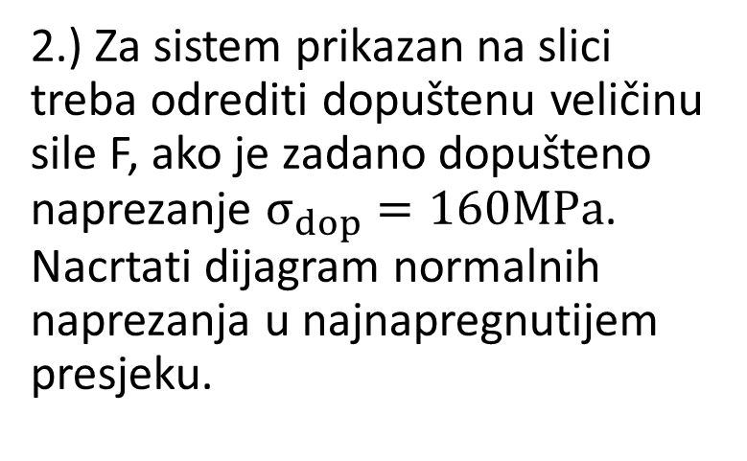
2.) Za sistem prikazan na slici treba odrediti dopuštenu veličinu sile F, ako je zadano dopušteno naprezanje $σ_{dop}=160MPa$. Nacrtati dijagram normalnih naprezanja u najnapregnutijem presjeku.
Radijus zakrivljenosti osi štapa:

Slide 16


2.) Za sistem prikazan na slici treba odrediti dopuštenu veličinu sile F, ako je zadano dopušteno naprezanje $σ_{dop}=160MPa$. Nacrtati dijagram normalnih naprezanja u najnapregnutijem presjeku.
$$F_{V}=F∙sinα$$
Radijus zakrivljenosti osi štapa:
os štapa
$$F_{H}=F∙cosα$$
Unutarnje sile:

Slide 17
Radijus zakrivljenosti neutralnog sloja:
n.o. (M)
Udaljenost neutralne osi od težišta presjeka:
Naprezanja:
dopuštenu veličinu sile F odredit ćemo iz uvjeta da su maksimalne vrijednosti naprezanja u krajnjim vlaknima presjeka A-A manja od dopuštenih
(tlak)
Mjerodavno:
(vlak)
Položaj neutralne osi za zajedničko djelovanje uzdužne sile N i momenta savijanja M u presjeku A - B:
n.o. (M+N)
DIJAGRAM!

